Slide 1
Математика
Подготовили:
Казарна М.В.
Ольховикова А.М.

Slide 2
Большой - маленький
Цель: учить детей сравнивать два предмета по величине, активизировать словарь детей, называть предметы большой, маленький. Закреплять названия предметов.

Slide 3
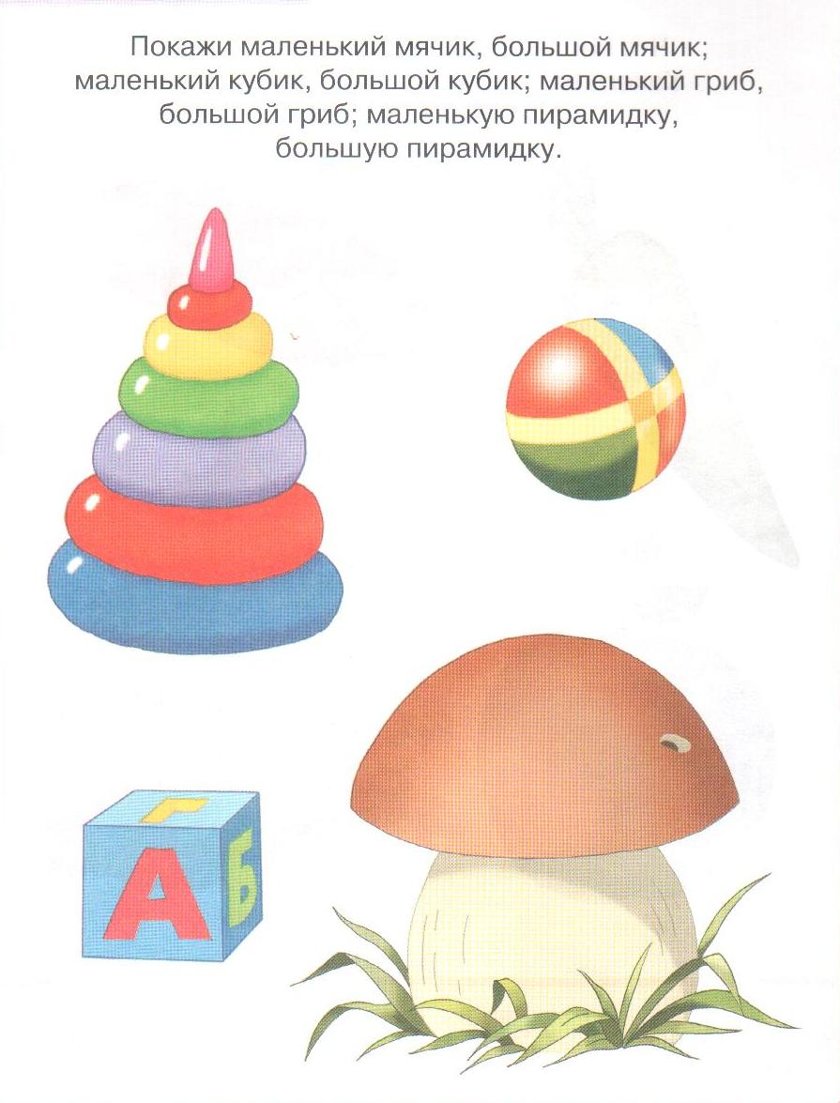
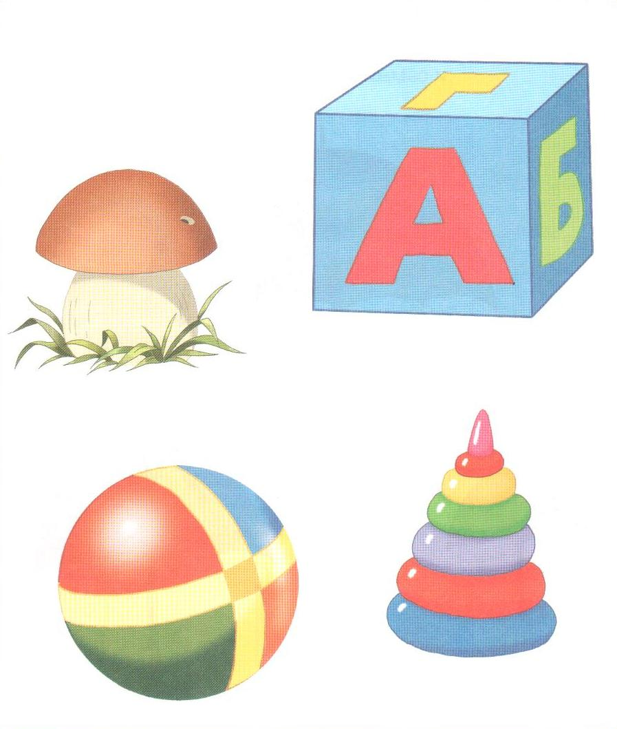

Slide 4
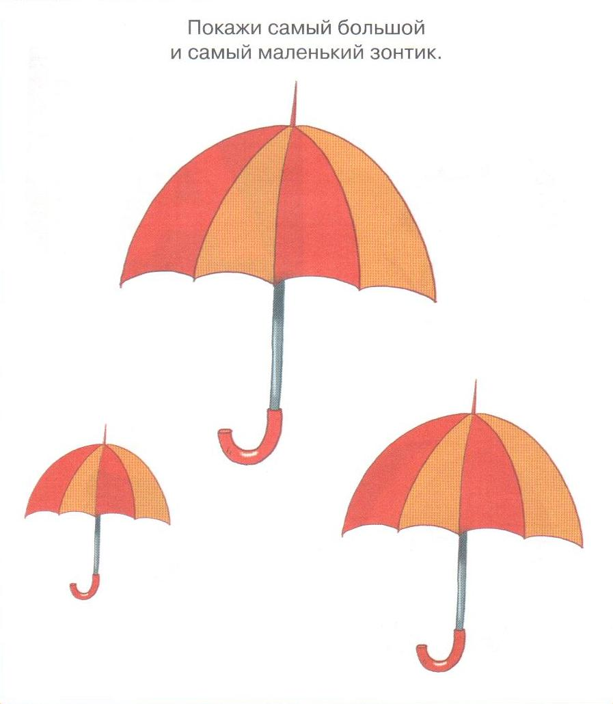

Slide 5
